Slide 1

Status of the error correction to the Higgs lattice with local solenoid compensation
Bin Wang
2026.01.09

Slide 2
Correction scheme and error settings
Software: SAD and Matlab-based accelerator toolbox (AT)
Closed-orbit distortion (COD) correction is performed with sextupoles off, then the sextupoles were turned on and the COD correction repeated.
The dispersion correction using dispersion free steering principle (DFS).
beta-beating correction (LOCO), coupling and vertical dispersion correction
The vertical emittance is calculated in each step of correction, and ‌only auto-corrected seeds were included in the performance evaluation‌.
‌Taking the Higgs mode correction as an example‌.
Component | Δx (mm) | Δy (mm) | Δθ_{z} (mrad) | Field error
Dipole | 0.10 | 0.10 | 0.10 | 0.01%
Quadrupole | 0.10 | 0.10 | 0.10 | 0.02%
Sextupole | 0.10* | 0.10* | 0.10 | 0.02%

Slide 3
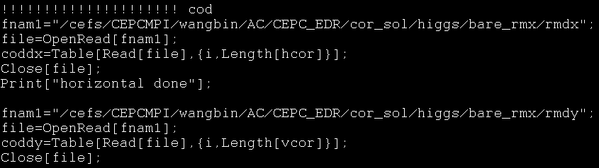
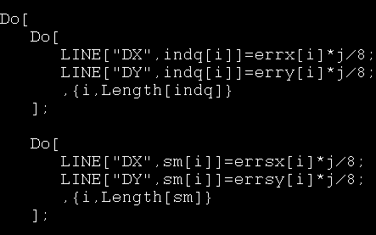
Closed orbit correction
Closed orbit correction to lattice without solenoid
  Adjust the iteration step and update the response matrix upon non-convergence.
  The lattice without solenoid can obtain an orbit distortion value of less than 50mm after reducing the misalignment errors, which allows subsequent matrix operations. However, the lattice with solenoid cannot.​

Slide 4
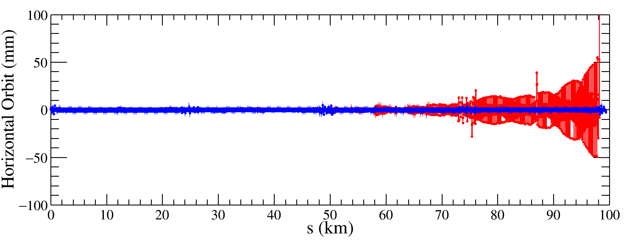
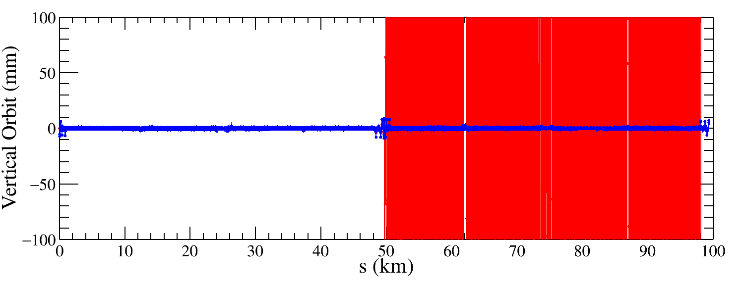
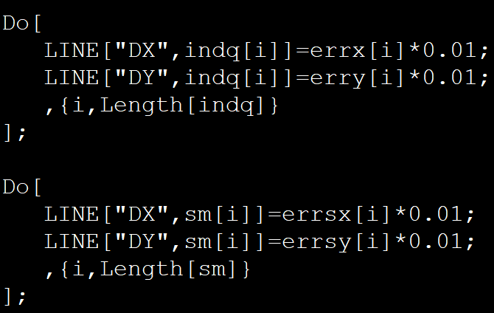
Result of the COD correction
Residual Orbit Distortion at 100× Reduced Misalignment Errors
  Lattice without solenoid: Achieves residual orbit distortion <10 mm, enabling subsequent matrix operations (see blue curve).
  Lattice with solenoid: Residual orbit remains significantly larger than 50 mm​ (see red curves).
  Conclusion: The conventional approach of error scaling followed by orbit correction fails for solenoid-integrated lattices.
Notes:
毅伟：
改到注入点开始。
含sol的差别是有边缘处，多一个bx，在垂直方向会有一个kick，在对撞点的会很快左右kick一下，轨道直接跑没了。
在一个小区域内的轨道变化，从注入点到对撞点这样的情况是如何的变化的，目前的总图是看不出那个小区间的轨道变化。
魏源源：
把第一块Q铁的误差去掉试试？
徐刚：
这里没有六极铁，可能有一些共振。
此外还可以check一下相位的情况。
下一步：
把局部的轨道放大，可以看到具体元件的结果。

Slide 5
Challenges of existing correction scheme
Repeat the error sensitivity analysis
  Focus on Quadrupole magnets in the interaction region (IR) and FF-quadrupoles near the IP.
Develop Closed-Orbit correction​
  Implement single-turn trajectory approximation​ for closed-orbit estimation.

Slide 6
Comments 2025.12.26
毅伟：
  lattice起始点改到从注入点开始；
  分析轨道异常机制：含solenoid的lattice结构因边缘场效应，额外产生水平方向磁场bx，导致垂直方向出现kick，使轨道在对撞点附近快速左右偏转，最终偏离设计轨迹；
  总图无法呈现注入点至对撞点区间（小区间）的轨道变化细节，难以定位具体问题节点。
魏源源：
  建议检查对撞点附近的Q铁误差的影响，可以考虑去掉这几块铁的误差，验证其对轨道变化的影响。
徐刚：
  当前lattice“没有六极铁”（用于抑制束流发散）的问题，可能导致共振效应，进一步破坏轨道稳定性；
  建议检查束流在lattice中的相位分布，确认是否存在相位偏差导致的轨道偏移。
Notes:
用传输解，不用twiss
不用CELL，用INS，再CALC。
魏源源
这里没有闭轨，所以twiss参数的数值可能不可信。直接看局部解才可靠。
先用track的方法，先检查看哪里的畸变影响。
高老师：
要出一张ppt，大家都认可的一个步骤，或者工作流程。

Slide 7
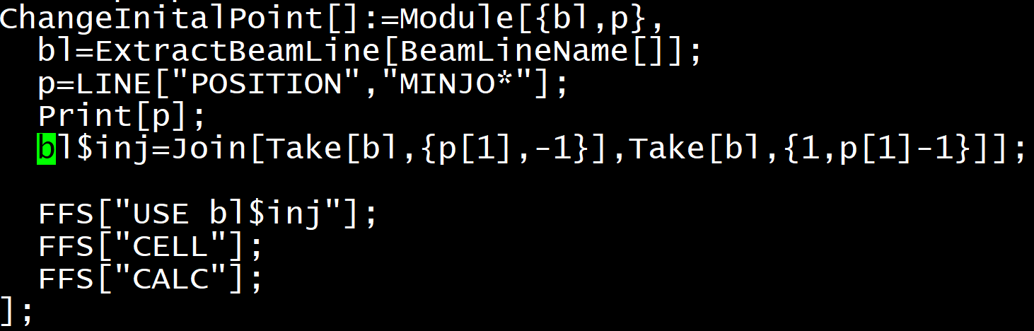
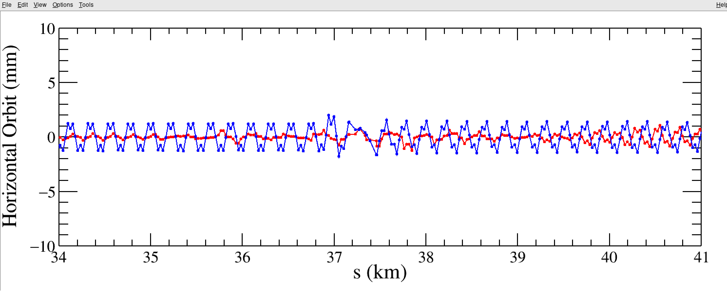
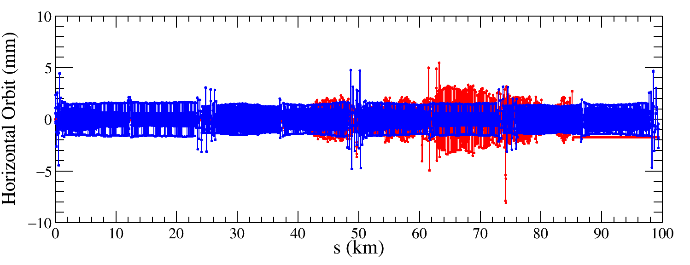
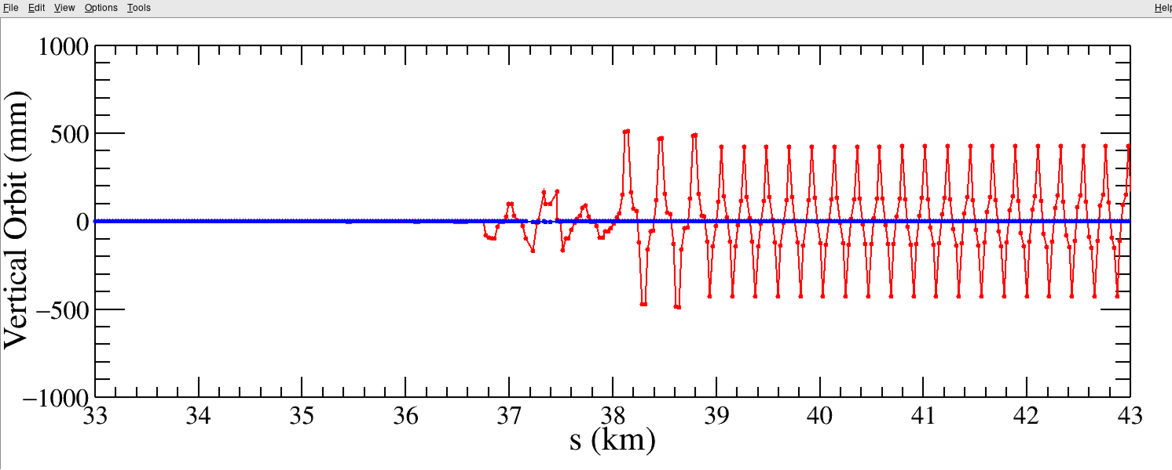
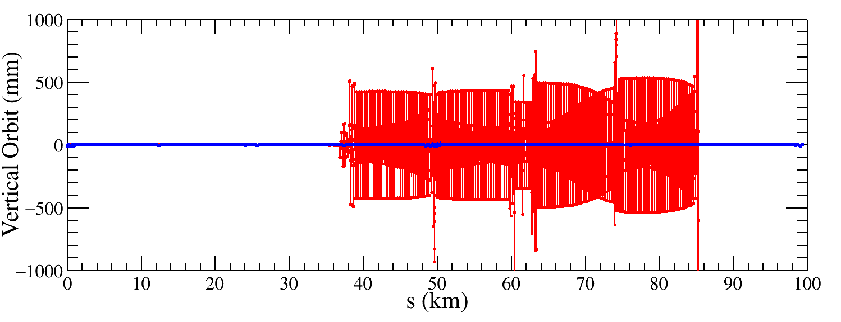
从注入点开始
水平轨道有没有solenoid差不多，但是垂直方向一到对撞点就直接大幅畸变。

Slide 8
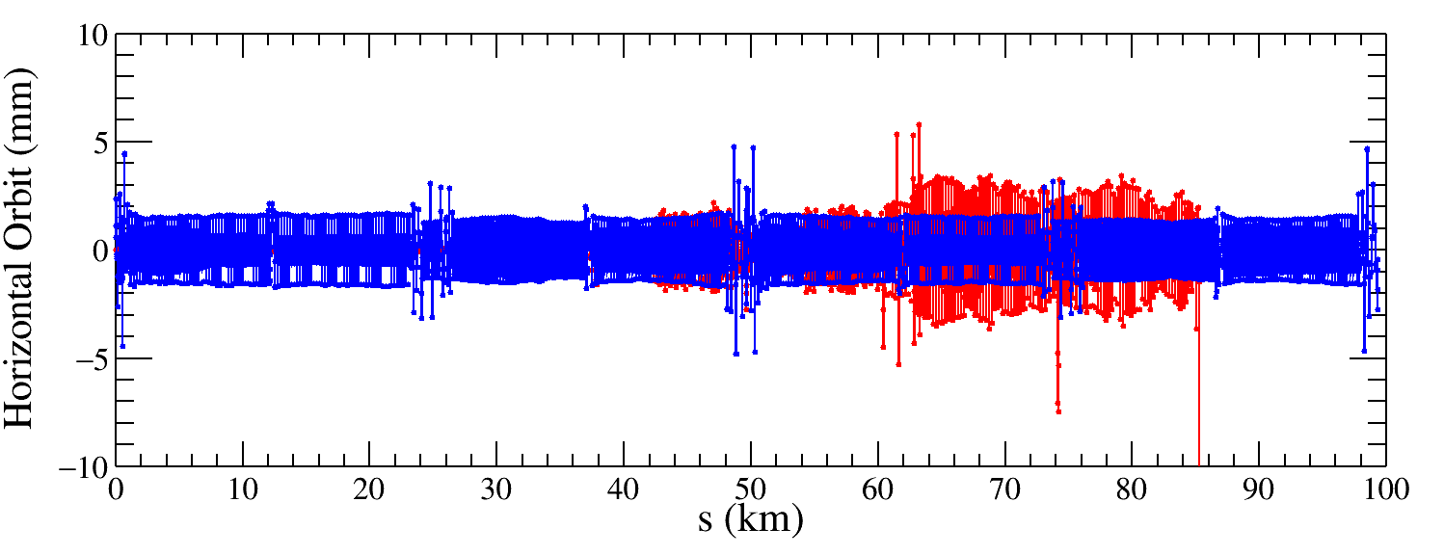
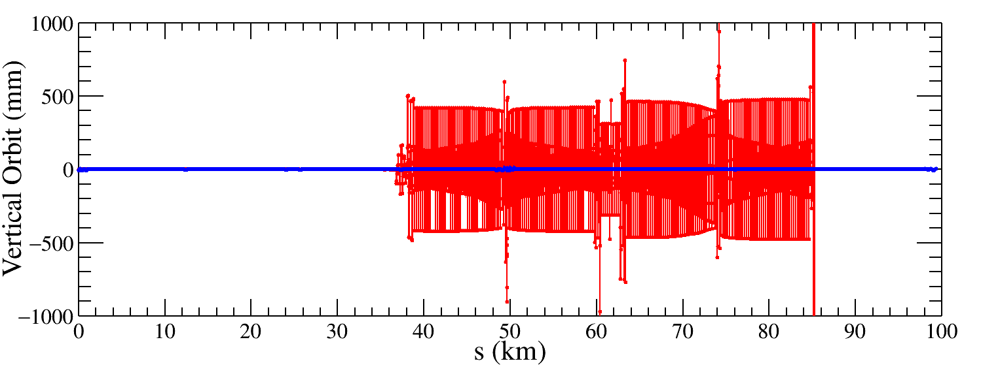
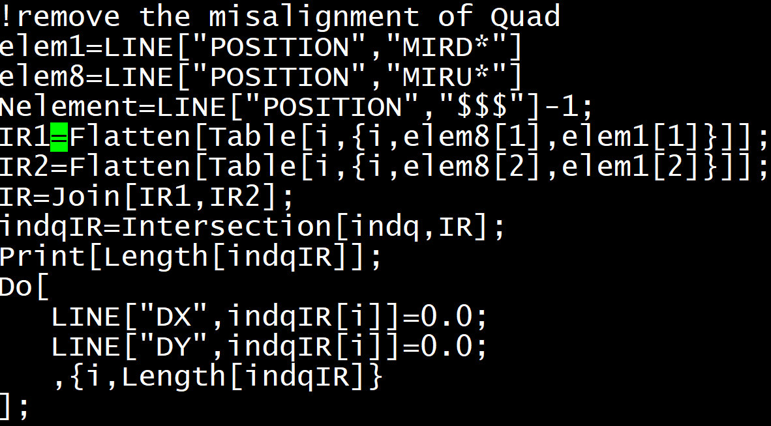
移除对撞区Q铁的准直误差
把对撞区的准直误差设为0，轨道并没有改善，这里说明还是solenoid的影响为主。

Slide 9
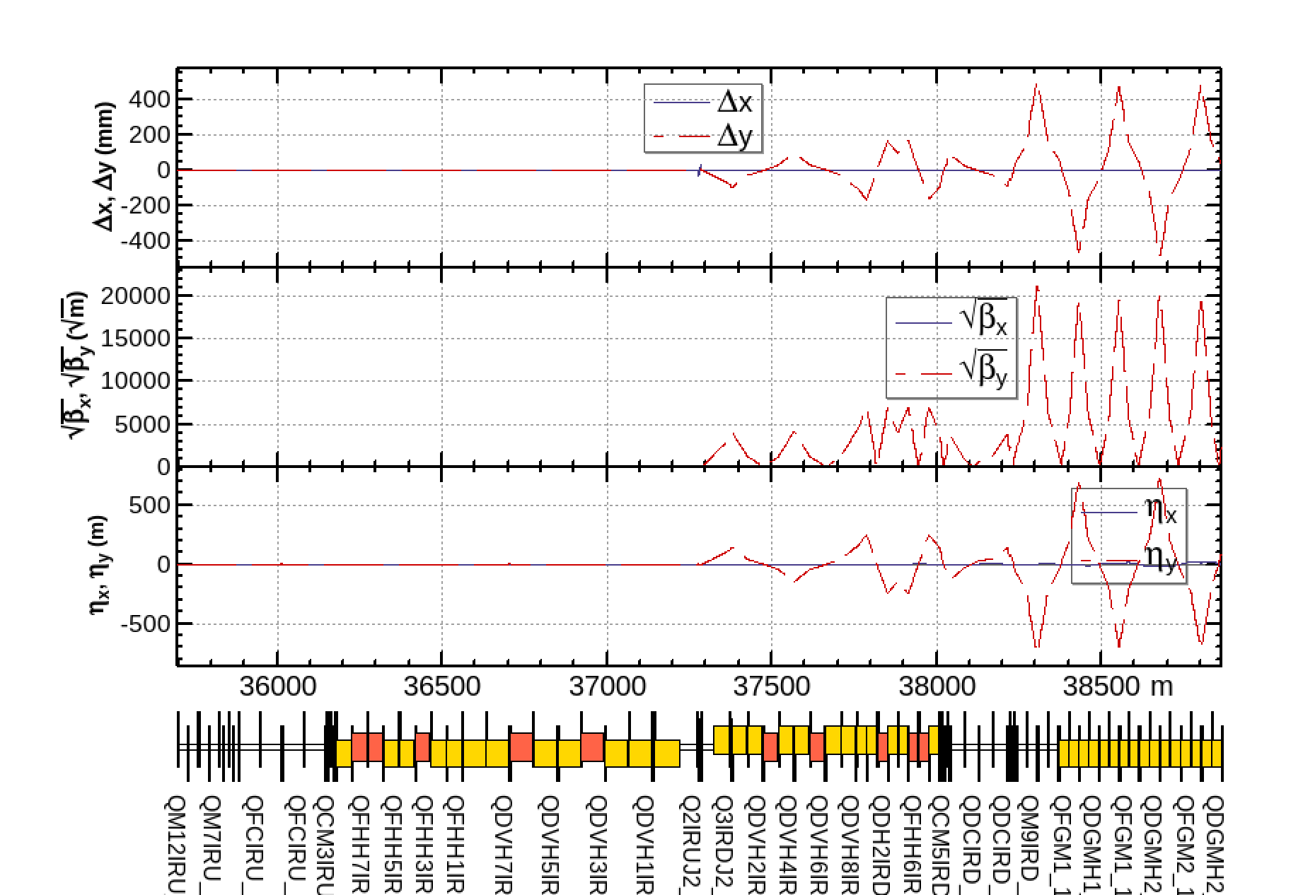
移除对撞区Q铁的准直误差

Slide 10
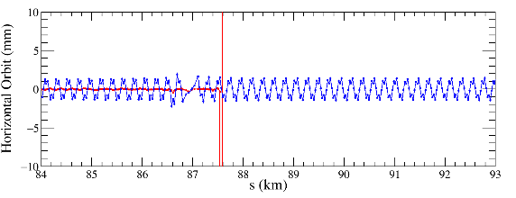
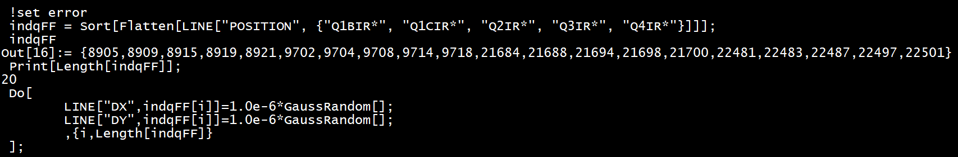
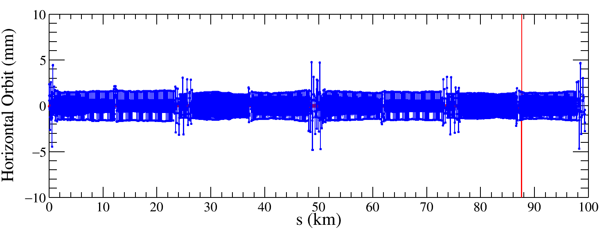
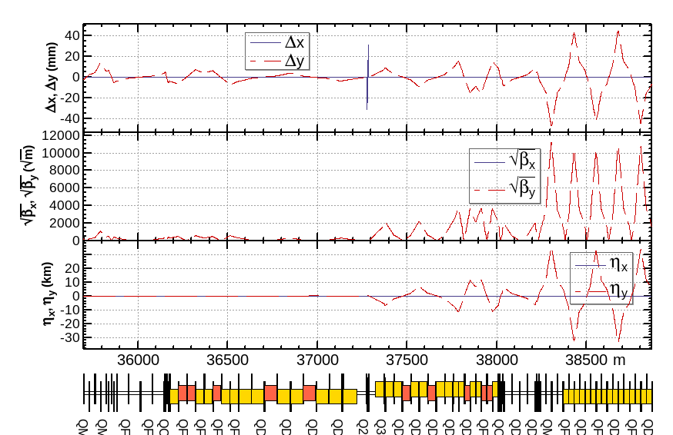
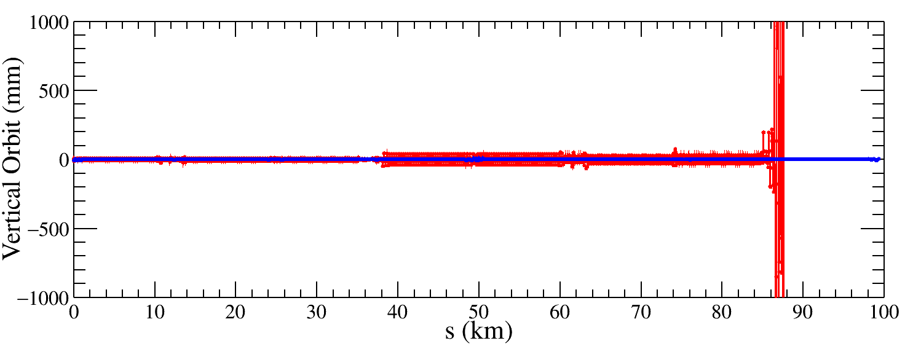
敏感度分析
仅考虑对撞点附近的Q1-Q5的1微米准直误差，同样直接引起很大的轨道畸变。

Slide 11
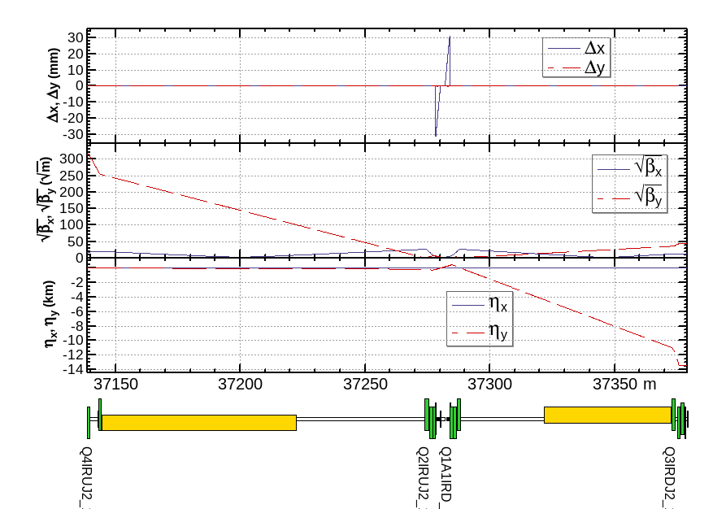
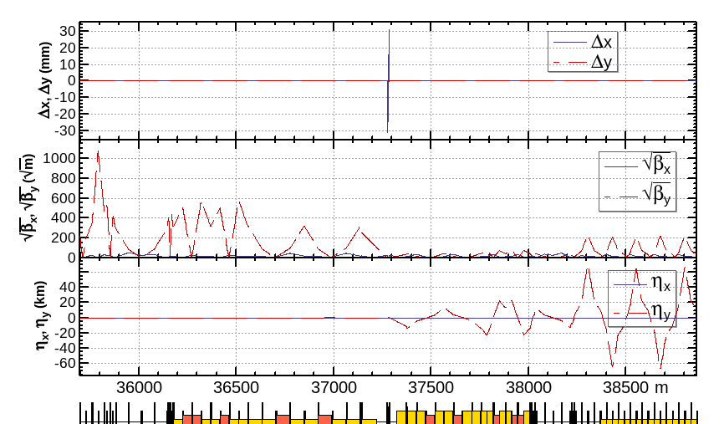
敏感度分析
只考虑Q1BIR的1微米准直误差，一样的情况。
若是0.1微米/无误差的情况，结果如下：
0.1微米/无误差的情况下，这里的轨道正如毅伟上次会议说的，快速的左右偏转，这个幅度有30mm。

Slide 12
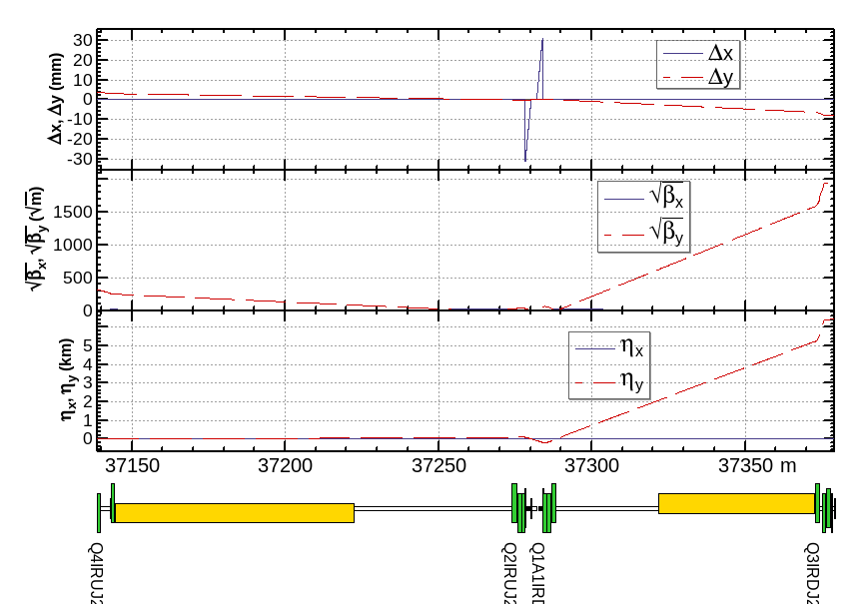
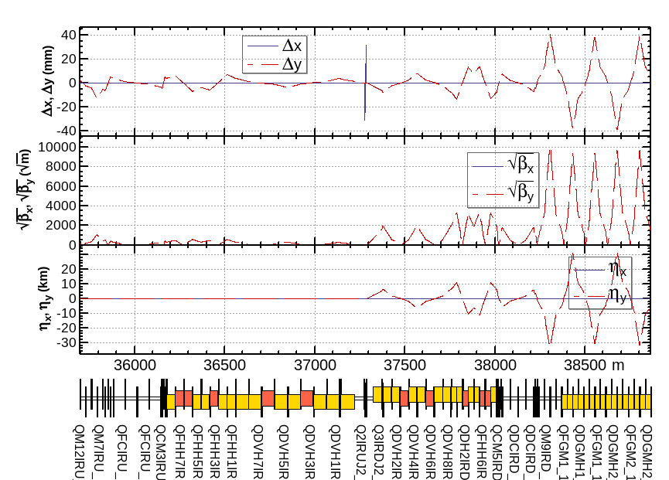
敏感度分析
只考虑Q1BIR的1微米准直误差，这里可以看到solenoid的影响传递到垂直轨道上。

Slide 13
下一步工作计划流程
弧区：
  只开准直误差，用周期解，从小到大扫描准直误差直至没有闭轨。
对撞区：
  分别打开Q1B、Q1C、Q2的准直误差，做同样的扫描直至没有闭轨。
  分别打开Q1B、Q1C、Q2的准直误差（误差大小参考上一步的研究结果），用传输解（起始点选择MENTIRD （弧区出口）），检查传输到solenoid之前时的初始轨道没有偏移。

